Slide 1
Youtube- канал Педагогічного музею України як додаткова джерельна база

Slide 2
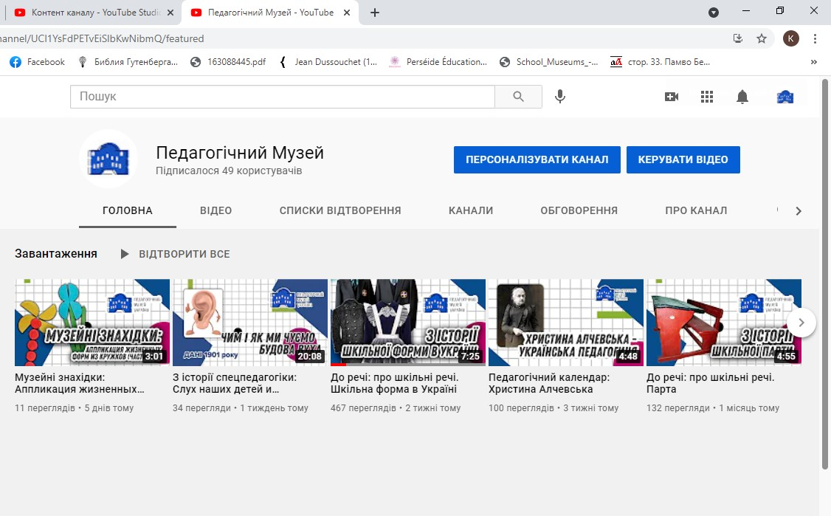
Нас знайти легко! Педагогічний музей

Slide 3
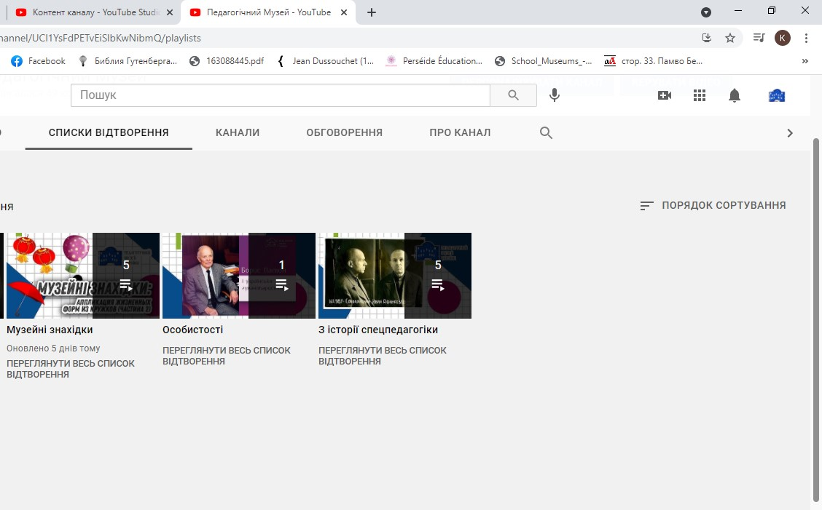
Тут ви знайдете різні рубрики: - музейні знахідки - До речі: про шкільні речі - З історії спецпедагогіки

Slide 4
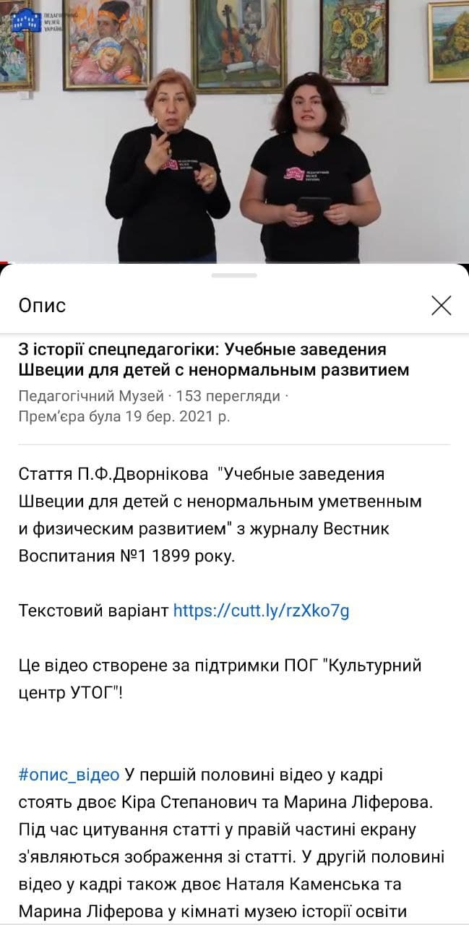
Які джерела можна знайти на каналі?
Цікаві практичні завдання, задачі, вправи, рецепти, дидактичні матеріали для практиків
Статті у доступному текстовому форматі (як продовження проекту «Доступні фонди»)

Slide 5
ДЯКУЮ ЗА УВАГУ!

